Slide 1
REFERENCIAS - GUIÓN
Tower Defense Futurista
Carlos Contreras
Paul Ballard
Pablo Sanagustín
Albert Ibáñez
2B

Slide 2
SINOPSIS
El jugador encarna a una raza espacial que se dedica a robar recursos de otros planetas para volverse más poderosos y poder dominar la galaxia.
El juego va a consistir en un tower defense low poly con cámara isométrica, de estética futurista estilizada, tomando de referencia el estilo artístico de Heroes of The Storm.

Slide 3
MECÁNICAS
A nivel de gameplay vas creando y mejorando unidades, ya sea para defender tu base o para recolectar más eficientemente los recursos necesarios (metales preciosos) con el fin de construir y/o mejorar tus unidades, y combustible, usado para darle poder a algunas unidades y para poder mover tu flota espacial entre los niveles y seguir progresando en el juego.
El juego inicialmente está pensado para lanzarlo en PC.

Slide 4
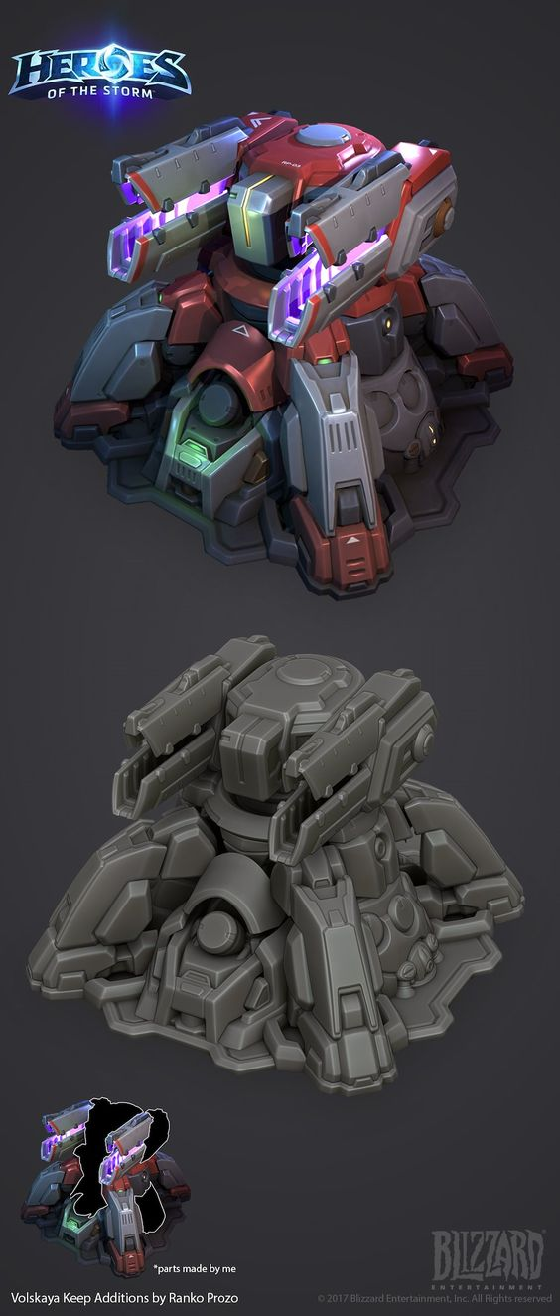
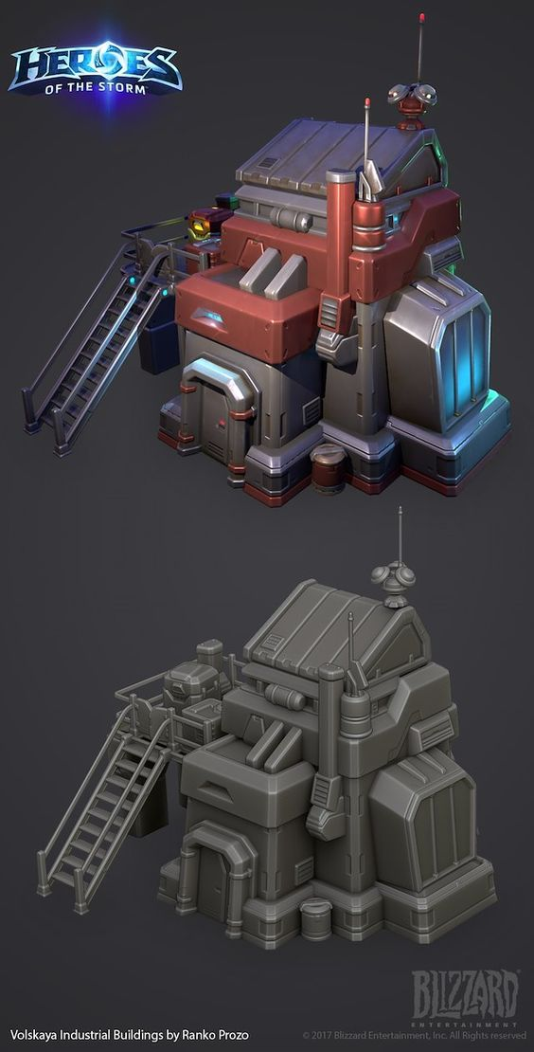
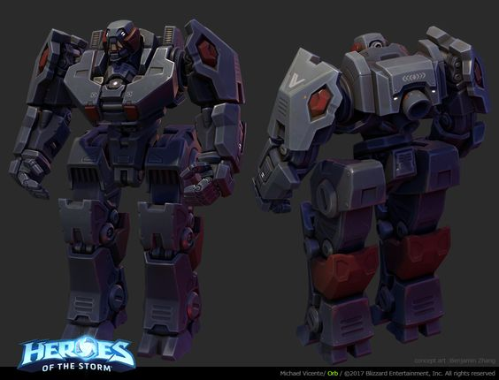
Enlace al pinterest: https://www.pinterest.es/carloscontreras2018/tower-defense/
REFERENCIAS

